Slide 1

AMS-02: Risultati scientifici (2023)
Maura Graziani

Slide 2
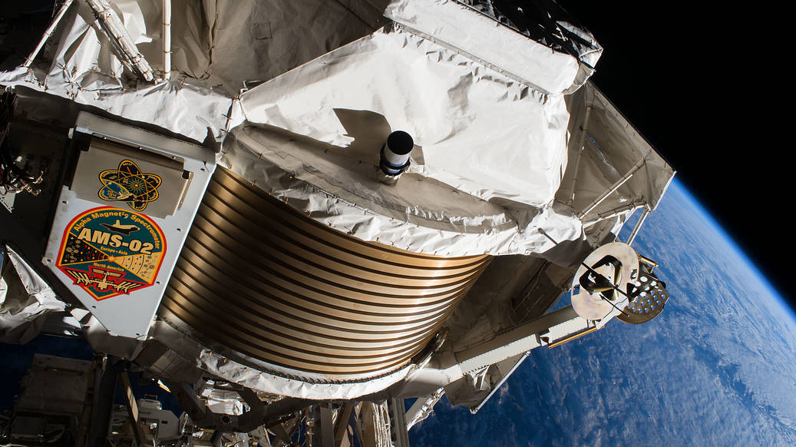
19 Maggio 2011
Installato con successo sulla ISS
AMS-02 ha rivelato
223,072,506,226
Raggi Cosmici
Ultimo update: 13 Luglio 2023
Notes:
Now, we can move to the results. I’m gonna show you three results. The first one are protons and nuclei. ...read

Slide 3
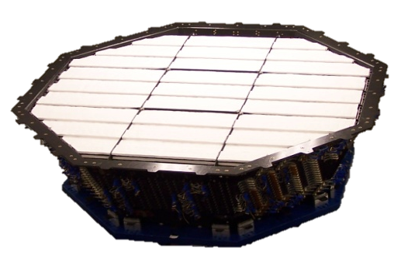
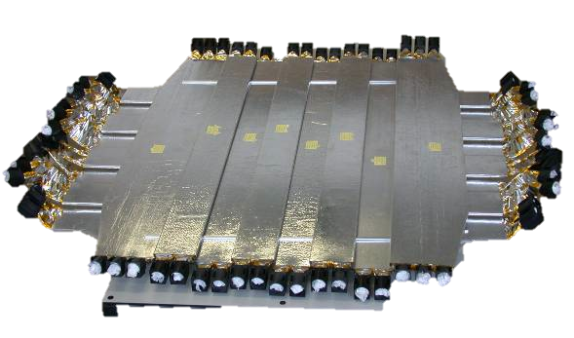
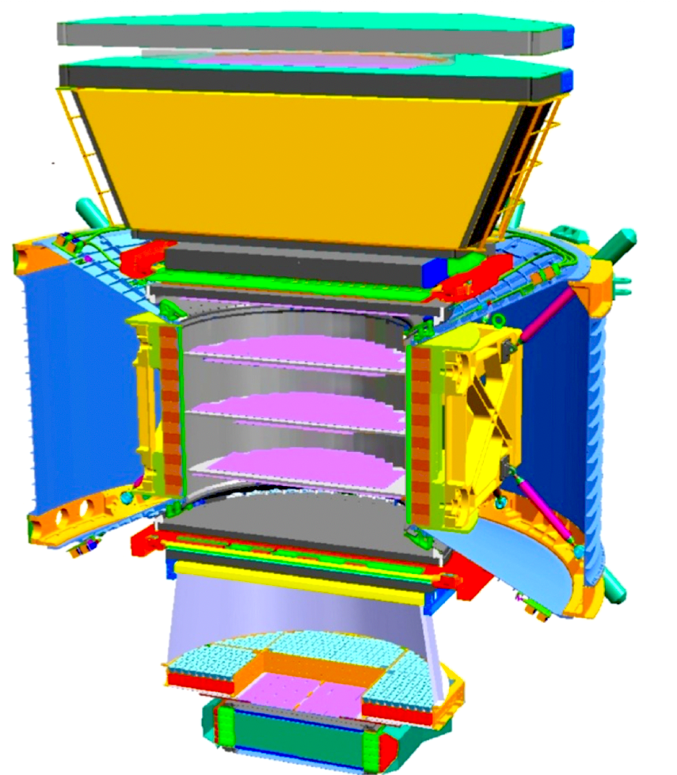
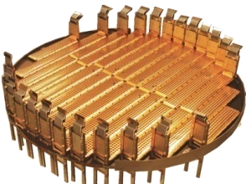
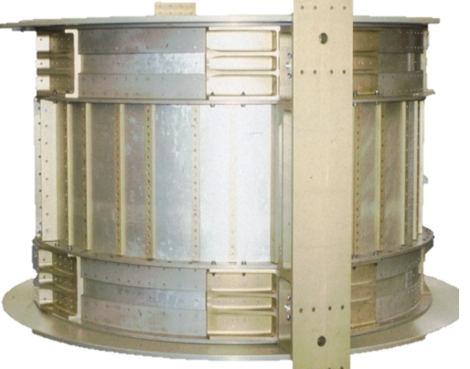
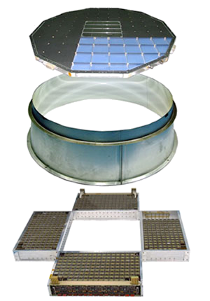
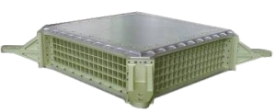
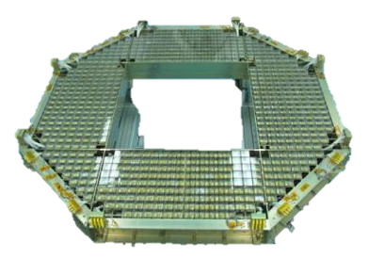
AMS-02: Uno spettrometro magnetico di alta precisione fino al TeV
Z, P sono misurati in maniera indipendente da Tracker, RICH, TOF and ECAL
TRD, Rivelatore a radiazione di transizione
Identifica e+, e-
TOF, Sistema di tempo di volo
Z, E
AMS-02 is not a free-flyer attitude and sun exposition cannot be controlled!
1
TRD
Tracker, Tracciatore al silicio
Z, R(=p/q)
SAA
TOF
Permanent
Magnet
Z, R(=p/q)
2
3-4
Tracker
5-6
7-8
ACC, Sistema di anti-coincidenze
TOF
RICH, Rivelatore ad effetto Cherenkov
Z, E
(σ_{β}/β ~ 0.1%)
RICH
SAA
ECAL, Calorimentro elettromagnetico
Energia di e⁺, e⁻
Identifica e⁺, e⁻
9
ECAL
07/07/22
Maura Graziani - CdS Luglio 2022
3

Slide 4
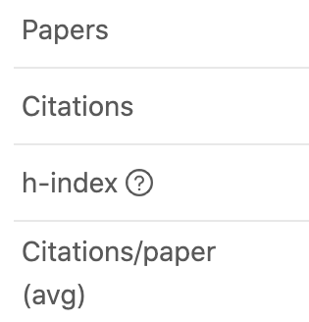
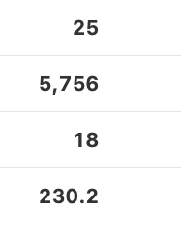
Pubblicazioni AMS-02 (PRL)
-- Editor’s suggestion
First Result from the AMS on the ISS: Precision Measurement of the Positron Fraction in Primary Cosmic Rays of 0.5–350 GeV
Electron and Positron Fluxes in Primary Cosmic Rays Measured with the AMS on the ISS (2014)
High Statistics Measurement of the Positron Fraction in Primary Cosmic Rays of 0.5–500 GeV with the AMS on the ISS (2014)
Precision Measurement of the e⁺ + e⁻ Flux in Primary Cosmic Rays from 0.5 GeV to 1 TeV with the AMS on the ISS (2014)
Precision Measurement of the Proton Flux in Primary Cosmic Rays from Rigidity 1 GV to 1.8 TV with the AMS on the ISS (2015)
Precision Measurement of the He Flux in Primary Cosmic Rays of Rigidities 1.9 GV.to 3 TV with the AMS on the ISS (2015)
Antiproton Flux, Antiproton-to-Proton Flux Ratio, and Properties of Elementary Particle Fluxes in Primary Cosmic Rays Measured with the AMS on the ISS (2016)
Precision Measurement of the B to C Flux Ratio in Cosmic Rays from 1.9 GV to 2.6 TV with the AMS on the ISS (2016)
Observation of the Identical Rigidity Dependence of He, C, and O Cosmic Rays at High Rigidities by the AMS on the ISS (2017) (2017)
Observation of New Properties of Secondary Cosmic Rays Lithium, Beryllium, and Boron by the AMS on the ISS (2018)
Observation of Fine Time Structures in the Cosmic Proton and Helium Fluxes with AMS on the ISS (2018)
Observation of complex time structures in the cosmic-ray electron and positron fluxes with the AMS on the ISS (2018)
Precision measurement of cosmic-ray nitrogen and its primary and secondary components with AMS on the ISS (2018)
Towards Understanding the Origin of Cosmic-Ray Positrons (2019)
Towards Understanding the Origin of Cosmic-Ray Electrons (2019)
Properties of cosmic helium isotopes Measured by the AMS (Nov. 2019)
Properties of Neon, Magnesium, and Silicon Primary Cosmic Rays Results from the AMS (May 2020)
Properties of Iron Primary Cosmic Rays: Results from the Alpha Magnetic Spectrometer (Jan 2021)
Properties of Heavy Secondary Fluorine Cosmic Rays: Results from the Alpha Magnetic Spectrometer (Feb 2021)
Properties of a New Group of Cosmic Nuclei: Results (…) on Sodium, Aluminum, and Nitrogen (Jul 2021)
Periodicities in the Daily Proton Fluxes from 2011 to 2019 (...) from 1 to 100 GV (Dec 2021)
Properties of Daily Helium Fluxes (Jun 2022)
Temporal Structures in Electron Spectra and Charge Sign Effects in Galactic Cosmic Rays (Apr 2023)
Properties of Cosmic-Ray Sulfur and Determination of the Composition of Primary Cosmic-Ray Carbon, Neon, Magnesium, and Sulfur: (…) (May 2023)
The Alpha Magnetic Spectrometer (AMS) on the international space station: Part II — Results from the first seven years
Pubblicazioni AMS-02 (Phys.Rept)
07/07/22
Maura Graziani - CdS Luglio 2022
4

Slide 5
Pubblicazioni AMS-02 (PRL)
-- Editor’s suggestion
First Result from the AMS on the ISS: Precision Measurement of the Positron Fraction in Primary Cosmic Rays of 0.5–350 GeV
Electron and Positron Fluxes in Primary Cosmic Rays Measured with the AMS on the ISS (2014)
High Statistics Measurement of the Positron Fraction in Primary Cosmic Rays of 0.5–500 GeV with the AMS on the ISS (2014)
Precision Measurement of the e⁺ + e⁻ Flux in Primary Cosmic Rays from 0.5 GeV to 1 TeV with the AMS on the ISS (2014)
Precision Measurement of the Proton Flux in Primary Cosmic Rays from Rigidity 1 GV to 1.8 TV with the AMS on the ISS (2015)
Precision Measurement of the He Flux in Primary Cosmic Rays of Rigidities 1.9 GV.to 3 TV with the AMS on the ISS (2015)
Antiproton Flux, Antiproton-to-Proton Flux Ratio, and Properties of Elementary Particle Fluxes in Primary Cosmic Rays Measured with the AMS on the ISS (2016)
Precision Measurement of the B to C Flux Ratio in Cosmic Rays from 1.9 GV to 2.6 TV with the AMS on the ISS (2016)
Observation of the Identical Rigidity Dependence of He, C, and O Cosmic Rays at High Rigidities by the AMS on the ISS (2017) (2017)
Observation of New Properties of Secondary Cosmic Rays Lithium, Beryllium, and Boron by the AMS on the ISS (2018)
Observation of Fine Time Structures in the Cosmic Proton and Helium Fluxes with AMS on the ISS (2018)
Observation of complex time structures in the cosmic-ray electron and positron fluxes with the AMS on the ISS (2018)
Precision measurement of cosmic-ray nitrogen and its primary and secondary components with AMS on the ISS (2018)
Towards Understanding the Origin of Cosmic-Ray Positrons (2019)
Towards Understanding the Origin of Cosmic-Ray Electrons (2019)
Properties of cosmic helium isotopes Measured by the AMS (Nov. 2019)
Properties of Neon, Magnesium, and Silicon Primary Cosmic Rays Results from the AMS (May 2020)
Properties of Iron Primary Cosmic Rays: Results from the Alpha Magnetic Spectrometer (Jan 2021)
Properties of Heavy Secondary Fluorine Cosmic Rays: Results from the Alpha Magnetic Spectrometer (Feb 2021)
Properties of a New Group of Cosmic Nuclei: Results (…) on Sodium, Aluminum, and Nitrogen (Jul 2021)
Periodicities in the Daily Proton Fluxes from 2011 to 2019 (...) from 1 to 100 GV (Dec 2021)
Properties of Daily Helium Fluxes (Jun 2022)
Temporal Structures in Electron Spectra and Charge Sign Effects in Galactic Cosmic Rays (Apr 2023)
Properties of Cosmic-Ray Sulfur and Determination of the Composition of Primary Cosmic-Ray Carbon, Neon, Magnesium, and Sulfur: (…) (May 2023)
The Alpha Magnetic Spectrometer (AMS) on the international space station: Part II — Results from the first seven years
23. Temporal Structures in Electron Spectra and Charge Sign Effects in Galactic Cosmic Rays (Apr 2023)
24. Properties of Cosmic-Ray Sulfur and Determination of the Composition of Primary Cosmic-Ray Carbon, Neon, Magnesium, and Sulfur: (…) (May 2023)
Pubblicazioni AMS-02 (Phys.Rept)
07/07/22
Maura Graziani - CdS Luglio 2022
5

Slide 6
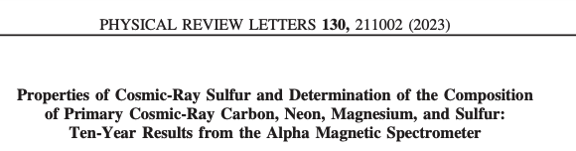
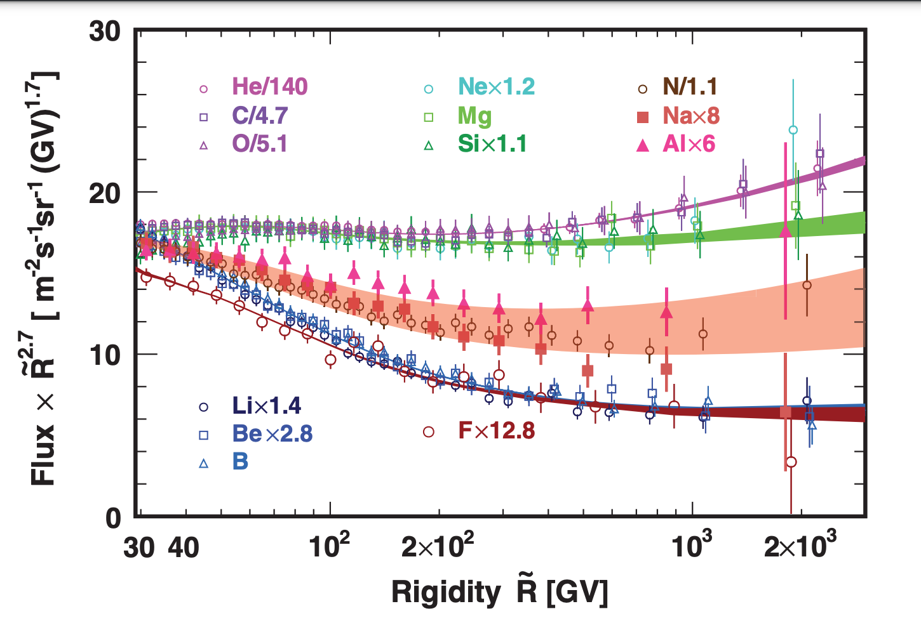
Perché studiare i nuclei?
tuning del termine di diffusione nei modelli di propagazione dei RC (secondari/primari)
Interazione con il mezzo interstellare (che è la nostra incognita)
  Nuclei diversi = diversa cross section = diverse informazioni
MIXED
PRIMARI
  2 classi differenti di RC primari
  2 classi differenti di RC primari
  1 classe distinta per RC misti
  È la prima volta che abbiamo questo tipo di misura!
SECONDARI

Slide 7

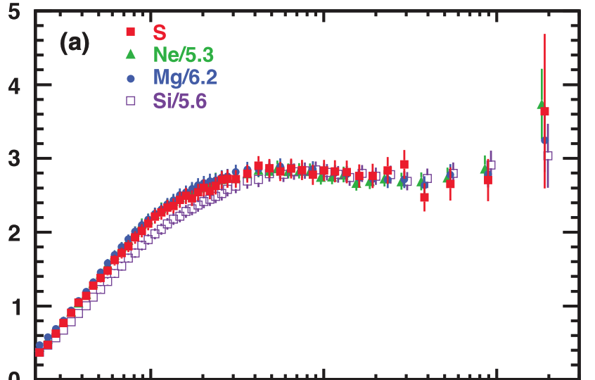
Perché studiare i nuclei?
tuning del termine di diffusione nei modelli di propagazione dei RC (secondari/primari)
Interazione con il mezzo interstellare (che è la nostra incognita)
  Nuclei diversi = diversa cross section = diverse informazioni
  S appartiene alla stessa classe di Ne, Mg, Si
  È la prima volta che abbiamo questo tipo di misura!

Slide 8
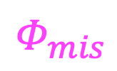

Modulazione solare dei raggi cosmici
B_{gal}~0.3μG
Eliosfera
A>0
A<0
A>0
A<0
A>0
B>0.3μG
$$Φ_{mis}$$
~ 11 y
count/s
neutron monitor
Effetti su larga scala temporale (~anni):
variazione intensità dei RC
dipendenza dal segno della carica:
Effetti su piccola scala temporale (~giorni)
Forbush decrease
$$Φ_{GAL}$$
Perché studiarla?
→ corretta interpretazione per risalire ai flussi galattici
→ Space weather
Raggi cosmici galattici

Slide 9
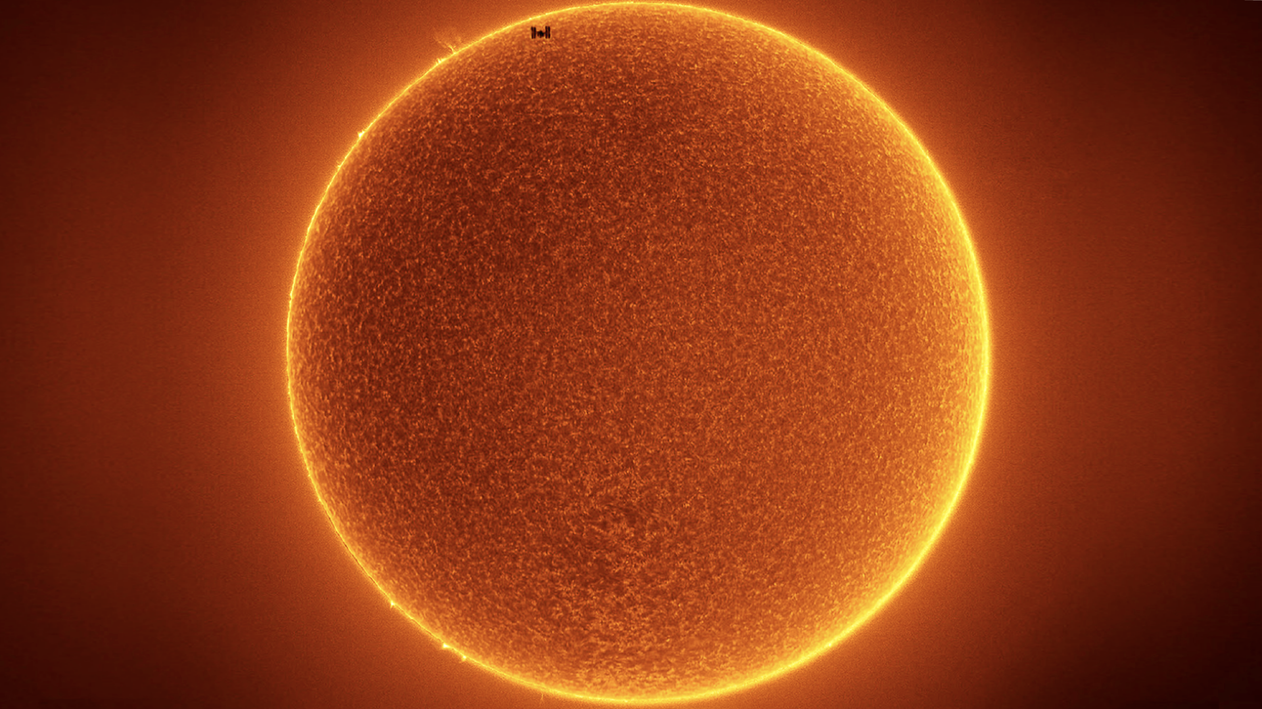
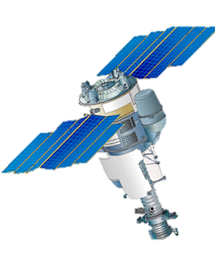
Contributo AMS Perugia:
Bruna Bertucci
Emanuele Fiandrini
Federico Donnini
Francesco Faldi
Maura Graziani
Nicola Tomassetti
Valerio Vagelli
‘‘Low Energies’’ Studio dell’evoluzione temporale dei flussi a bassa energia
→ diverse scale temporali: giorni, mesi, …
→ diverse componenti dei RC: p, He, e⁺, e⁻, B, C, O…
AMS-02 (2011-??)
PAMELA (2006-2015)
e⁺ flux
(arbitrary units)
e⁻ flux
(arbitrary units)
#Sunspot
Ciclo
#24
Ciclo
#23

Slide 10
Studio della modulazione solare – elettroni e positroni
Lo scorso anno…

Slide 11
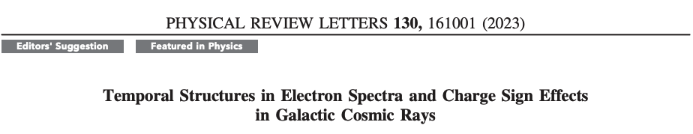

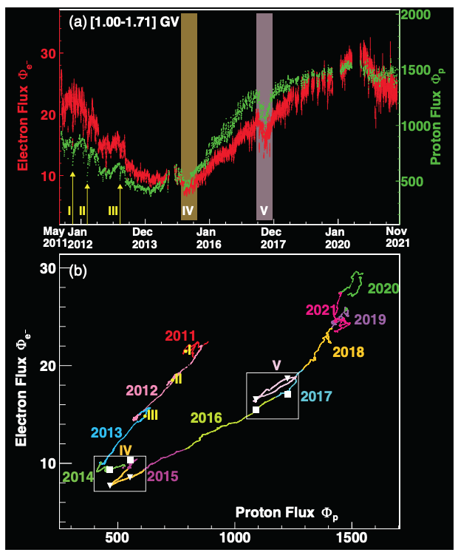
Prima misura giornaliera di elettroni!

Slide 12
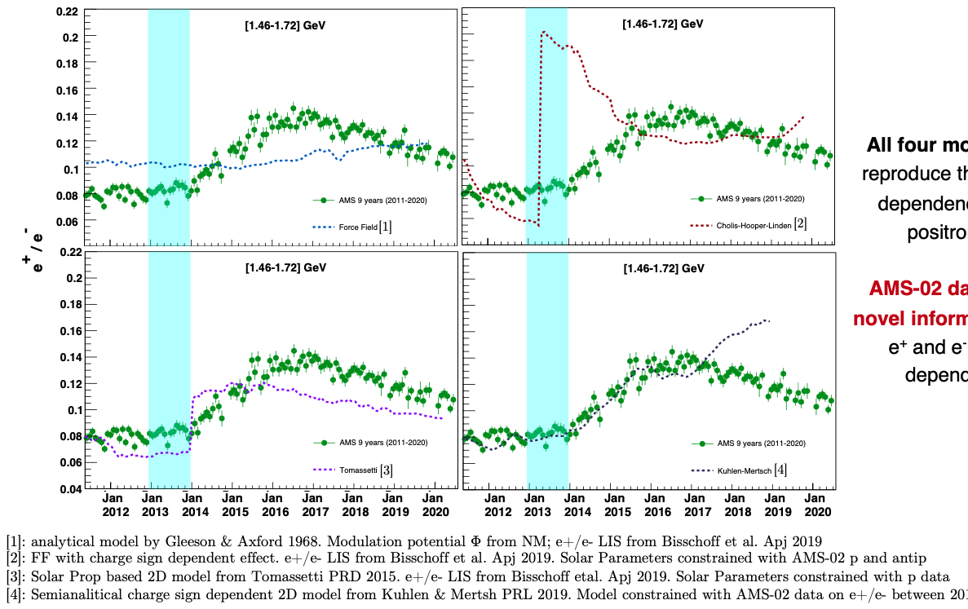
Studio della modulazione solare – elettroni e positroni
Tutti e 4 i modelli falliscono nel riprodurre la dipendenza temporale della frazione di positroni
I dati di AMS-02 ci danno nuove informazioni sulla dipendenza temporale di elettroni e positroni
Next step…misura “daily” di positroni
07/07/22
Maura Graziani - CdS Luglio 2022
12

Slide 13
Studio della modulazione solare – B, C, O
Contributo AMS Perugia:
Federico Donnini
∆t = 27 giorni
Flussi di Boro, Carbonio e Ossigeno mostrano strutture temporali sia giornaliere che di lungo termine.
L’ampiezza di tali strutture decresce al crescere dell’energia e diventano trascurabili sopra a 20 GeV.
07/07/22
Maura Graziani - CdS Luglio 2022
13

Slide 14
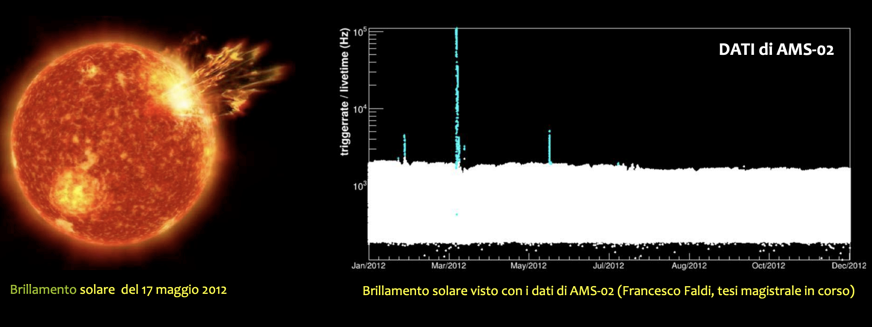
Sviluppo di un algoritmo "Allerta SEP"
Contributo AMS Perugia:
Francesco Faldi
Valerio Vagelli
Nicola Tomassetti
Meteorologia Spaziale
Valutazione rischi da radiazione nelle missione spaziali, nei satelliti, nelle telecomunicazioni
Possibilità di monitoraggio in tempo reale
07/07/22
Maura Graziani - CdS Luglio 2022
14

Slide 15
Tesi
2 tesi magistrali (aprile-giugno 2023)
"Characterization of the silicon sensors and front-end electronics of AMS-L0", Alessio Ubaldi.
  Relatrice: Maura Graziani
"Real-time monitoring of Solar Energetic Particles with Alpha Magnetic Spectrometer on the International Space Station", Andrea Serpolla.
  Relatore: Matteo Duranti
07/07/22
Maura Graziani - CdS Luglio 2022
15

Slide 16

Durante l’ultimo anno abbiamo:
Pubblicato 2 risultati:
  Flussi S
  → informazioni su origine, accelerazione e propagazione dei RC nella galassia.
  Flussi elettroni giornalieri
    → capire gli effetti dipendenti dal segno di carica su piccola scala temporale (~giorni) della modulazione solare
On going:
  Flussi di e⁺ "daily", B, C e O vs tempo
  → Fisica solare
CONCLUSIONI
Notes:
Now, we can move to the results. I’m gonna show you three results. The first one are protons and nuclei. ...read

Slide 17
Nel 2024/2025…AMS-02.02: Installazione del Layer-Zero (L0)
L’upgrade ad AMS-02.02 prevede l’installazione di un piano (~7 m²) di rivelatori al silicio: il layer 0 (L0)
~300% di accettanza per la maggior parte delle misure
L0 sarà installato entro il 2024
Grazie a questo upgrade:
Misura indiretta di Dark Matter
      Misura del flusso di positroni e del flusso di elettroni fino a ~ 1.5 TeV
      Migliore misura del rapporto antiprotoni-protoni
      Misura dell’anisotropia dei positroni con esclusione dell’ipotesi di pulsar @99.93% C.L.
      Prima (a esclusione del Fe) misura dei nuclei
      ad alto Z (≥15) per R≥35 GV
comprensione del mezzo interstellare
Space weather
      Daily B, C, O fluxes

Slide 18
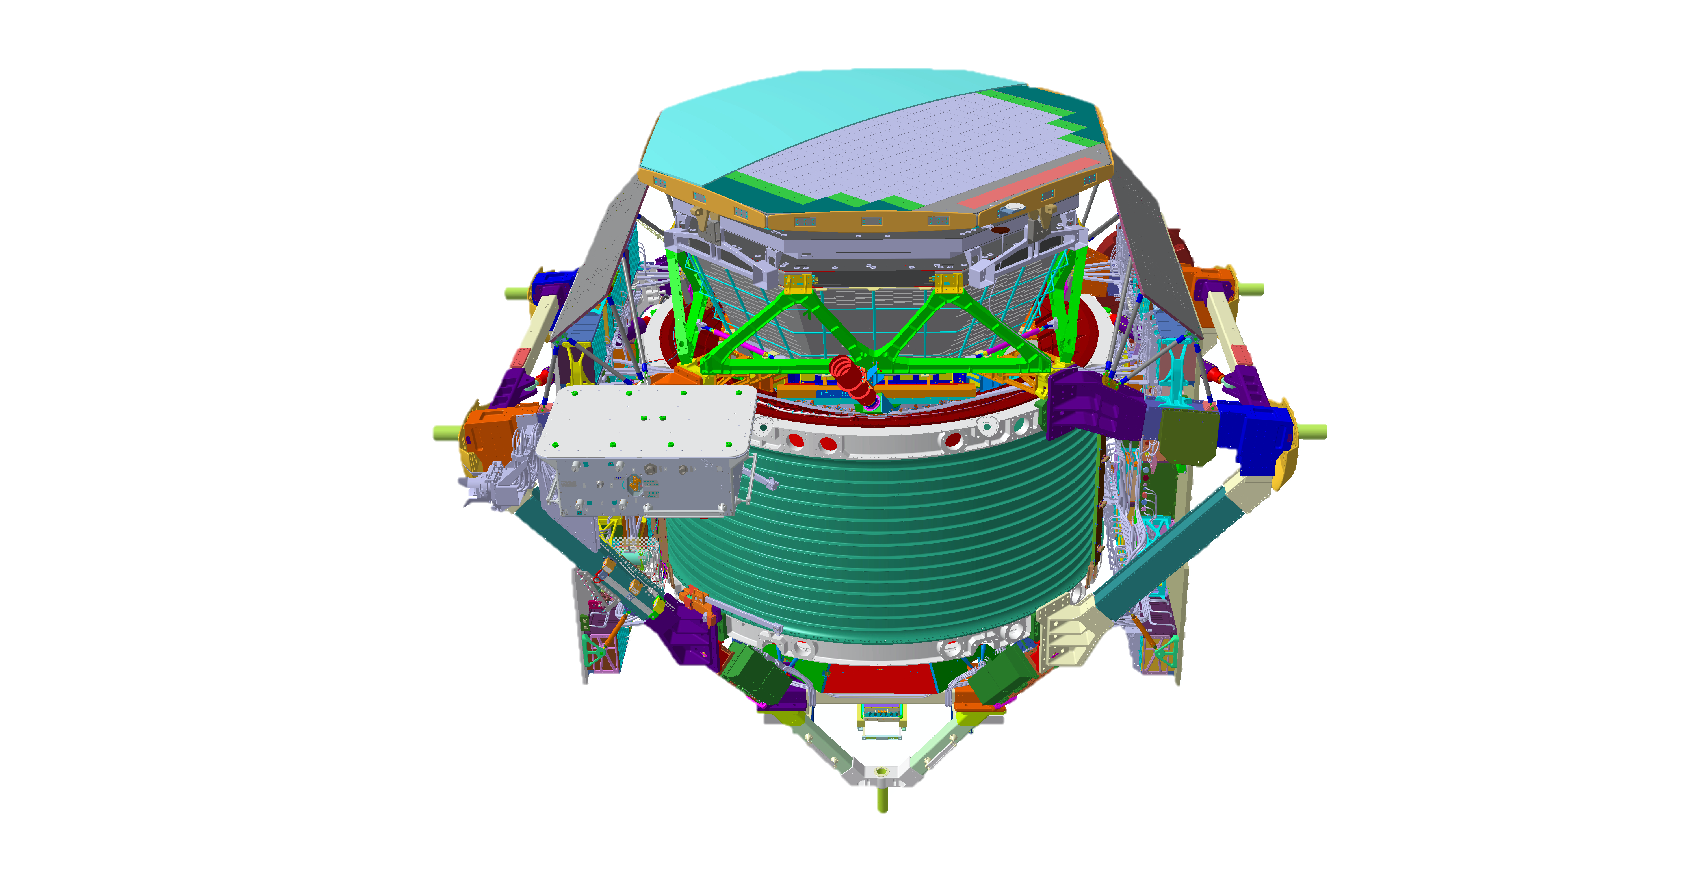
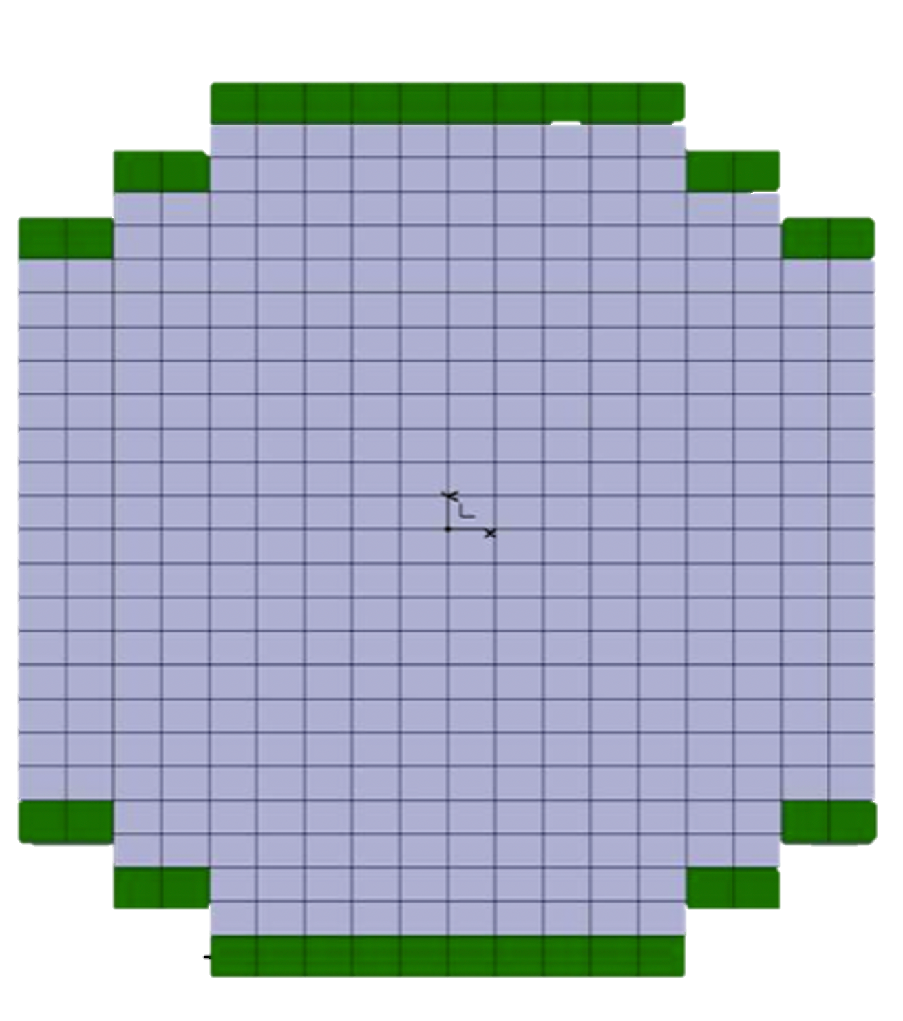
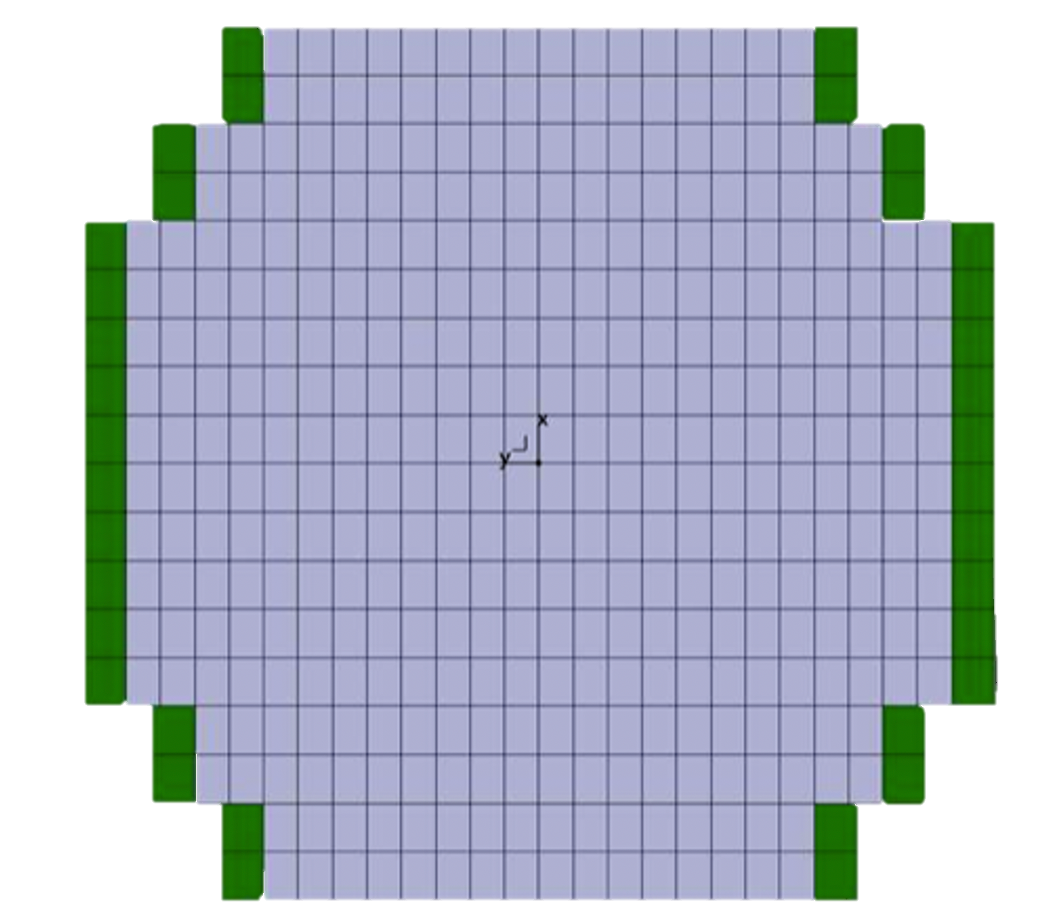
Nel 2024…AMS-02.02: Installazione del Layer-Zero (L0)
L’installazione di un nuovo layer di silicio dall’ampia area attiva sopra ad AMS permetterebbe di aumentare la capacità di raccolta dei dati di un fattore 3. Questo upgrade (previsto entro il 2024) darebbe un significativo incremento della statistica nei prossimi anni, specialmente importante per l’anti-materia.
L0-U
(ruotato di 45º)
L0-Y
ladders of
12 sensors
ladders of
10 sensors
ladders of
8 sensors
Si sensors
Front-end electronics
Un piano con due strati di sensori micro-strip con risoluzione spaziale di 7 μm,
per un’area attiva totale di circa 7 m².

Slide 19
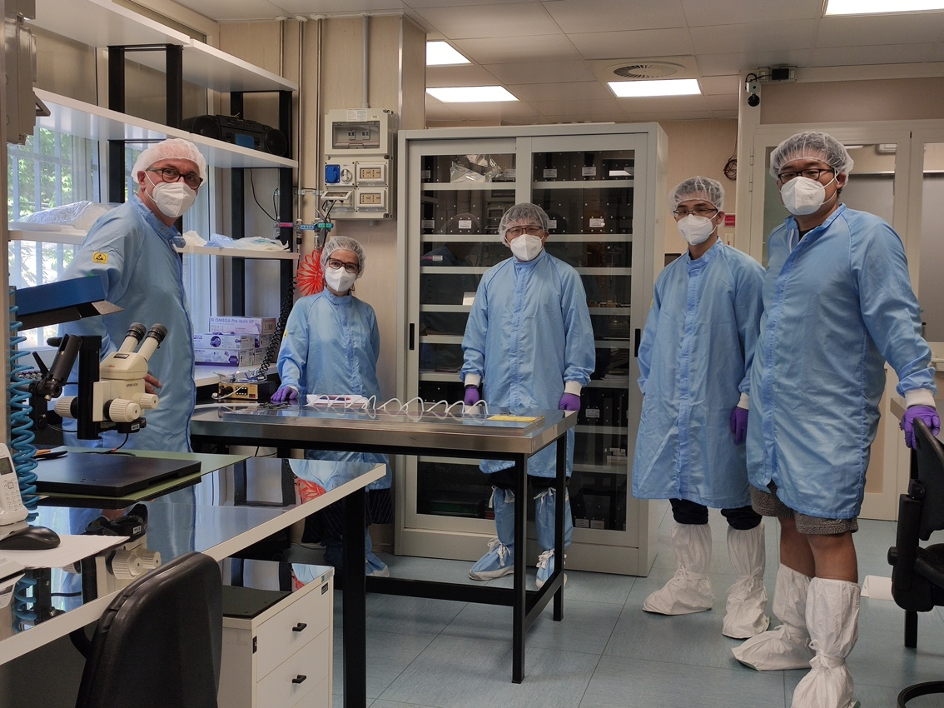
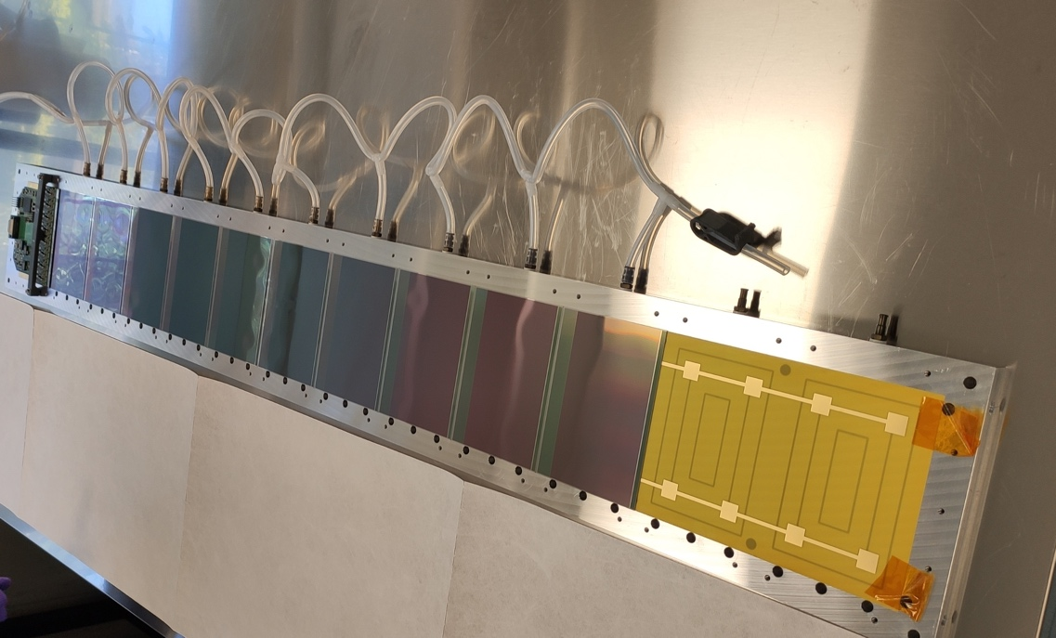
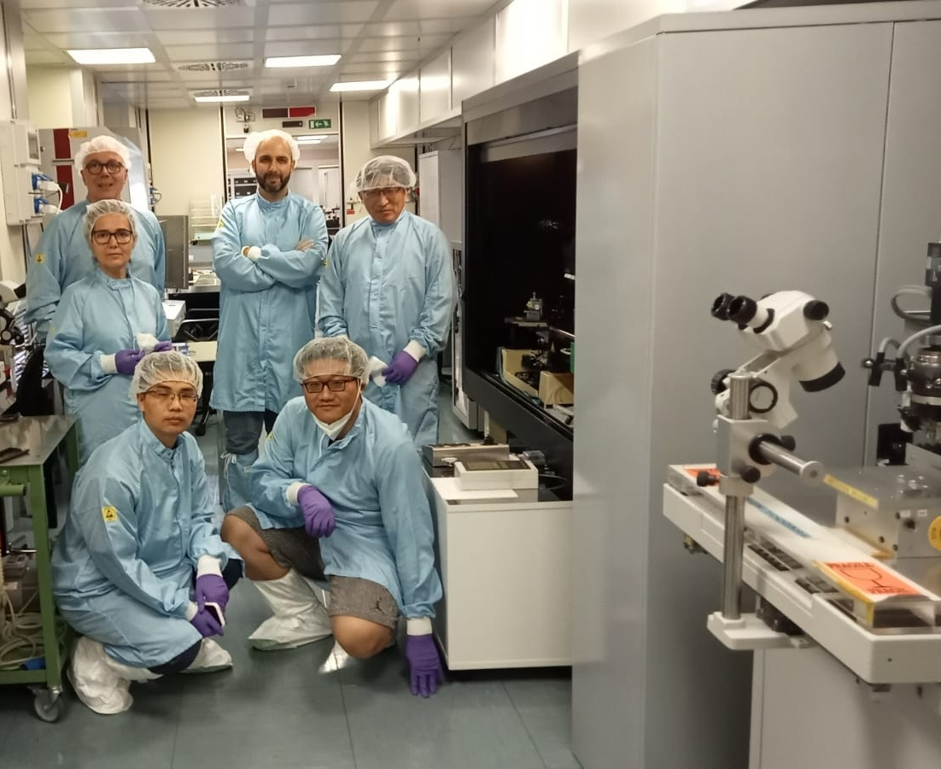
Joint INFN-IHEP-SDIAT team
in Perugia, July 2022
Notes:
ladder costruito a Perugia

Slide 20
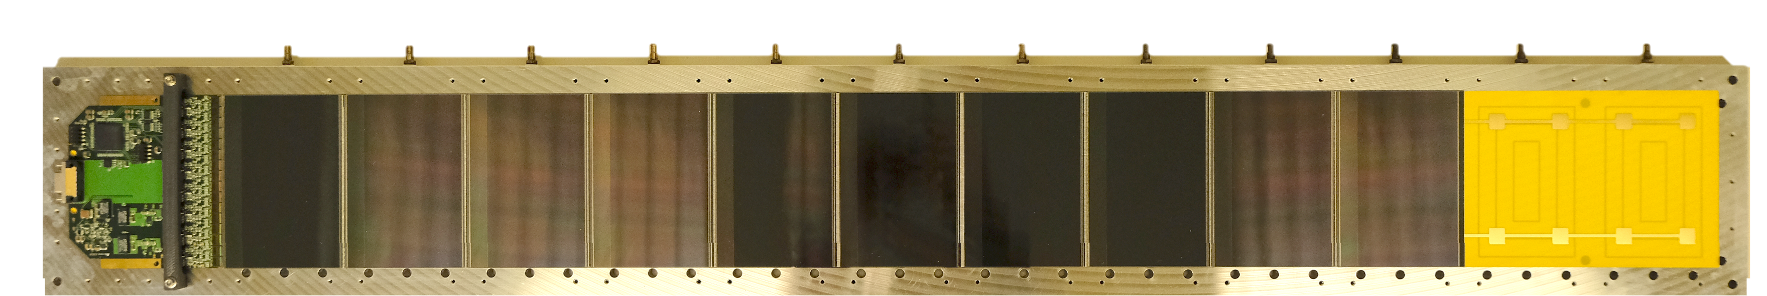
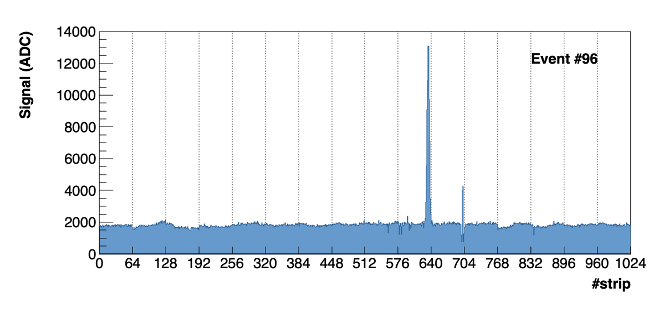
Detector performance (beam test)
16 VA, each with 64 strips.
data from TB of 17th November
Raw Signal (ADC)
L0 LADDER
Beam

Slide 21
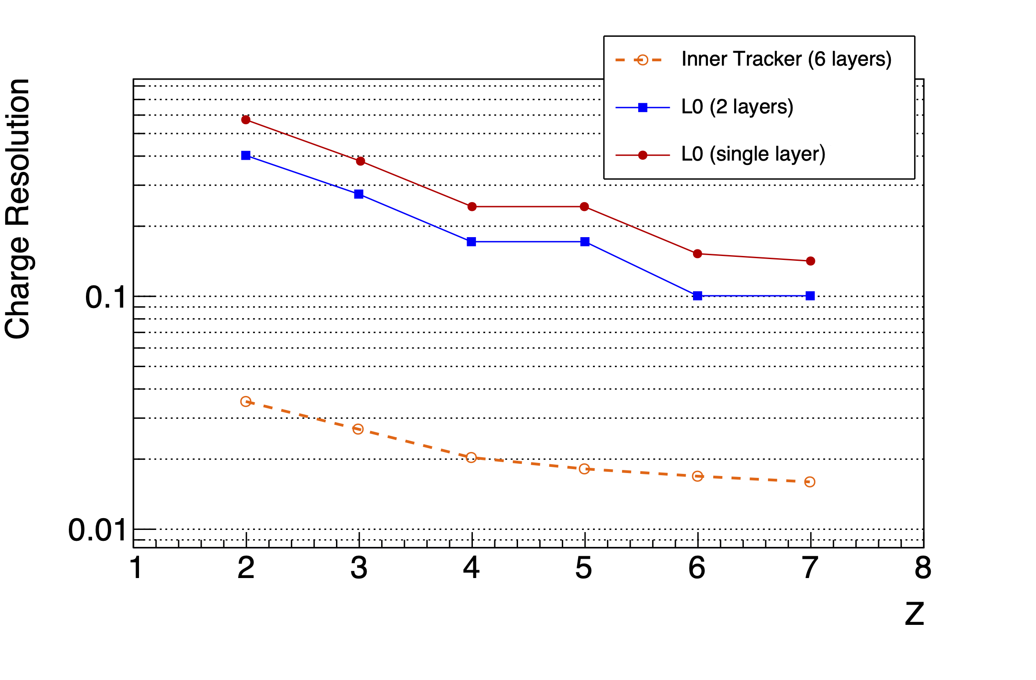
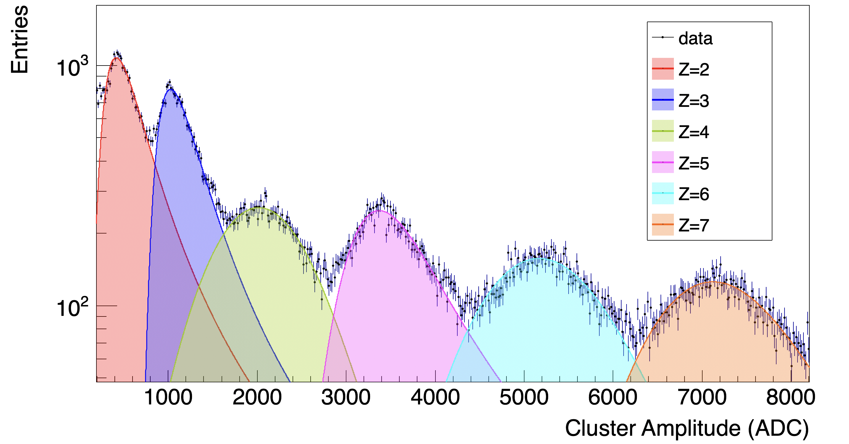
Detector performance – charge resolution
charge resolution
(Plot dalla tesi di Alessio Ubaldi, Aprile 2023)

Slide 22
Attività 2023: 1/4 plane (SERMS, Terni)
integrazione dei ladders
test di vibrazione (differenti configurazioni)
test di termovuoto

Slide 23
Attività 2024: full plane, hardware di volo
integrazione dei ladders
test elettrici (qualifica)
test di vuoto
integrazione del piano completo
test di vibrazione del piano completo
supporto al test di termovuoto (facility esterna perchè L0 è troppo grande per la nostra macchina)
- 2 mesi uomo da Servizio tecnico generale per rivelatori
- 6 mesi uomo da Servizio tecnico generale per SERMS
- 2 mesi uomo da Servizio meccanica

Slide 24
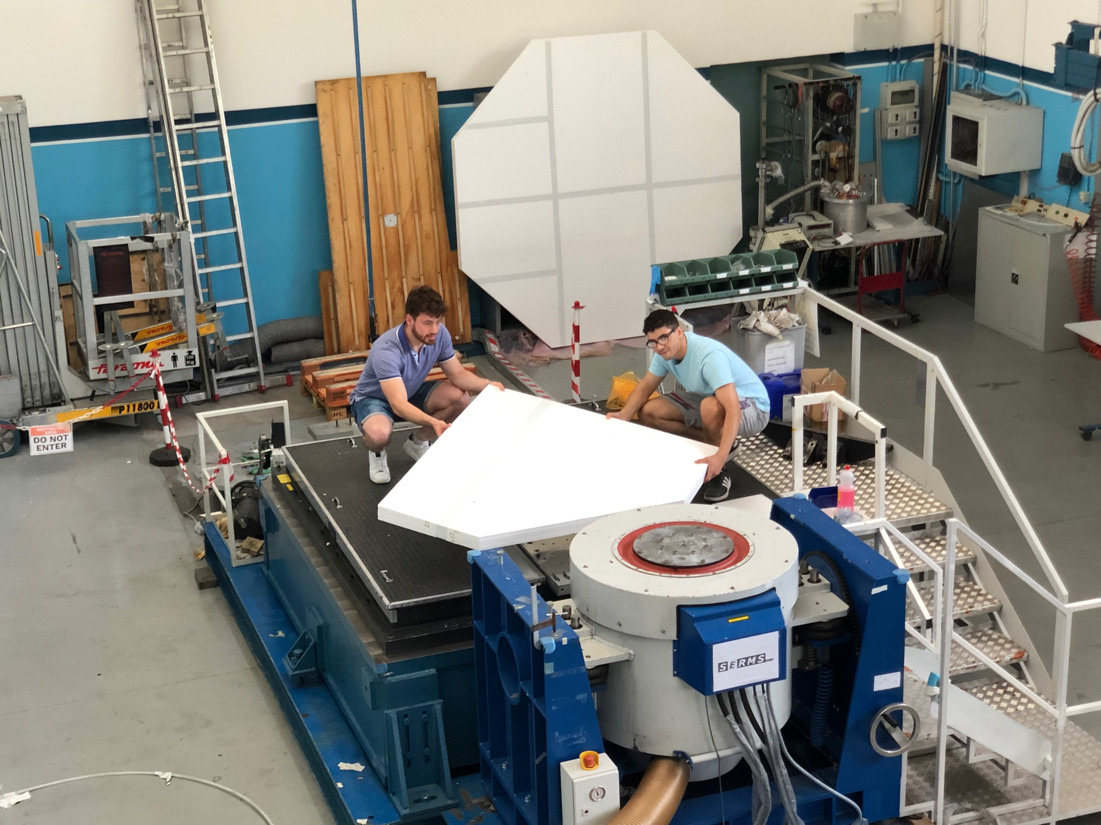
¼ plane
¼ plane
Notes:
esempio di posizionamento per vibrazione del ¼ plane

Slide 25
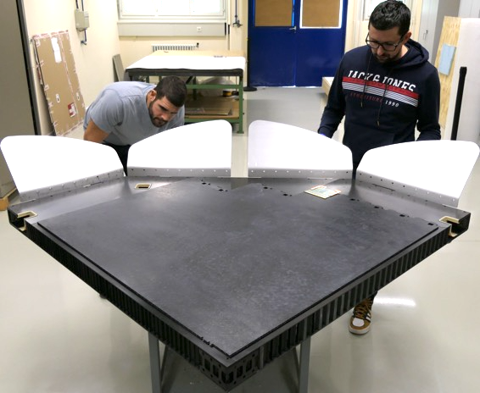
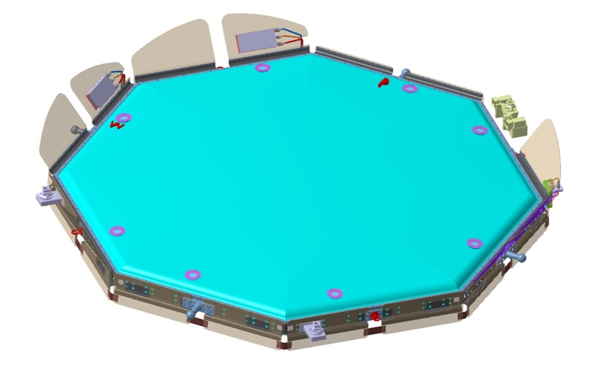
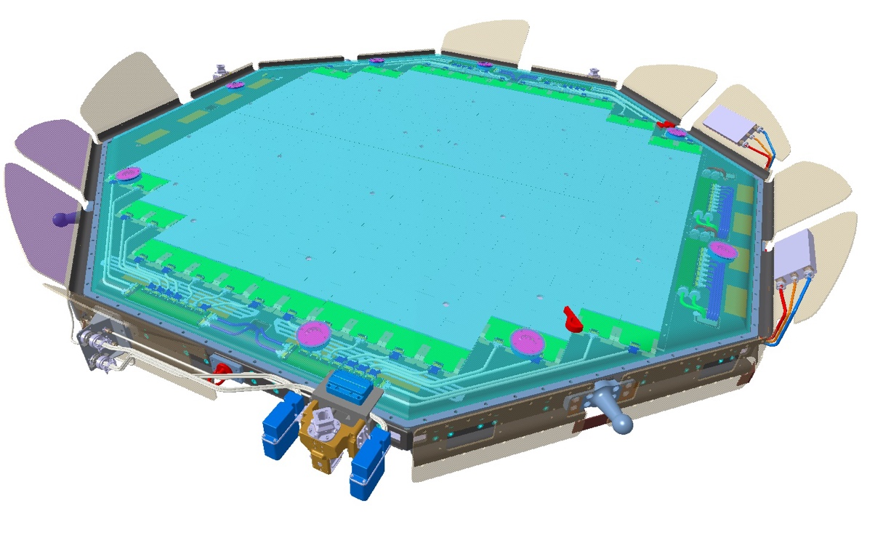
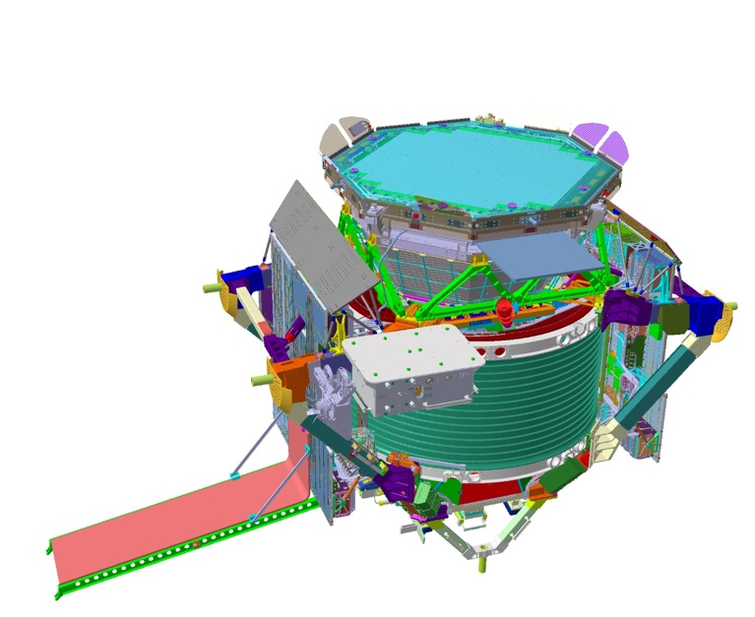
¼ QM
Final Grade Carbon Fiber
Vibration
Thermo-vacuum
EMI
Development, Qualification
and Flight units
2022
Full scale EDU
Low Grade Carbon Fiber
Vibration
Layer 0
1/4
Flight
Survey
Vibration
Thermo-vacuum
Vibration
Survey
Test beam
→
2023
Layer 0
4/4 Engineering Development Unit
→
2024
Layer 0
FLIGHT Unit
2025
Ready to deliver to NASA

Slide 26
Anagrafica
 |  | 2023 | 2024
Alpat | I Ric. INFN | 0.6 | 0.6
Ambrosi | Dir. di Ricerca INFN | 0.1 | 0.5
Barbanera |  | 0 | 0.5
Bertucci | PA | 0.7 | 0.5
Duranti | Ric. TI INFN | 0.5 | 0.5
Donnini | Assegnista INFN | 1 | 1
Faldi | Borsista UniV | 1 | 1
Fiandrini | RU | 0.3 | 0.3
Graziani | RTD-A | 1 | 1
Movileanu | tecnologo | 0 | 0.2
Mussolin | Assegnista Univ | 0.5 | 0.5
REis Orchina Miguel | Assegno | 0 | 1
Pauluzzi | PA | 0.5 | 0.5
Tomassetti | RTD-B | 1 | 1
Vagelli | Ric . TI ASI | 0.5 | 0.5
 |  | 7.7 | 9.6
2024
Richieste @ CSN2
~ 272 k€ (di cui 100 k€ per missioni)
+1.9 FTE
26

Slide 27
Back up

Slide 28
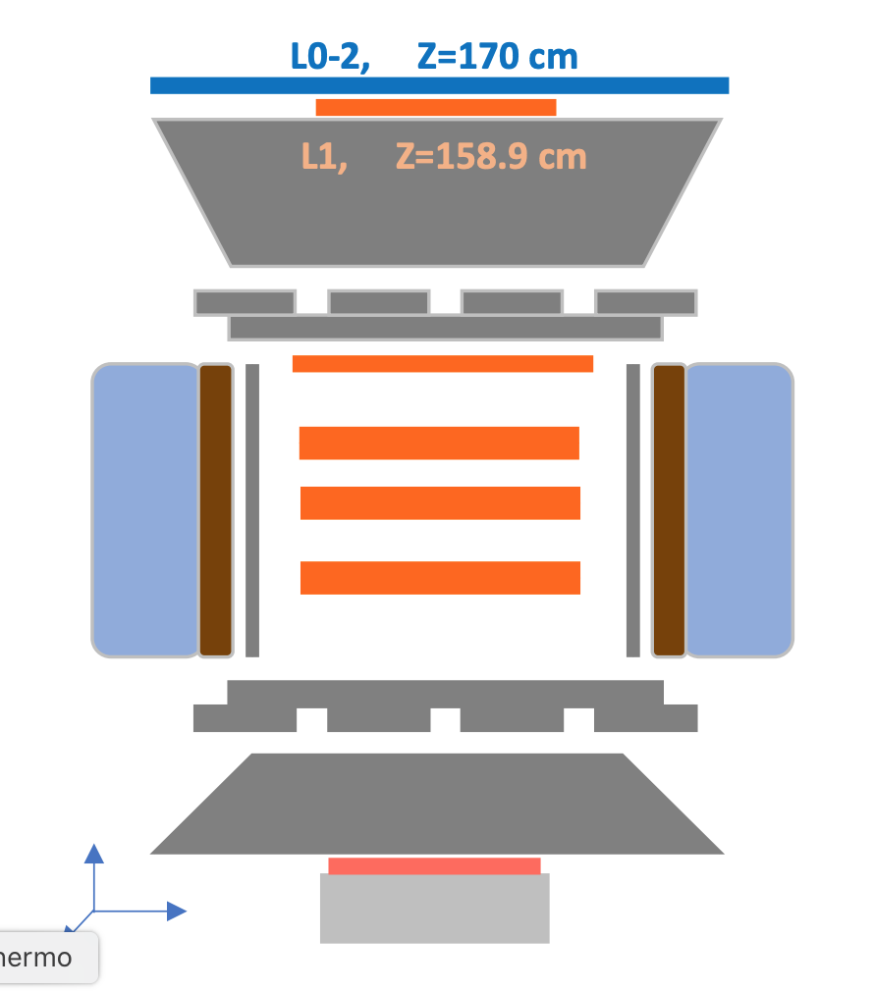
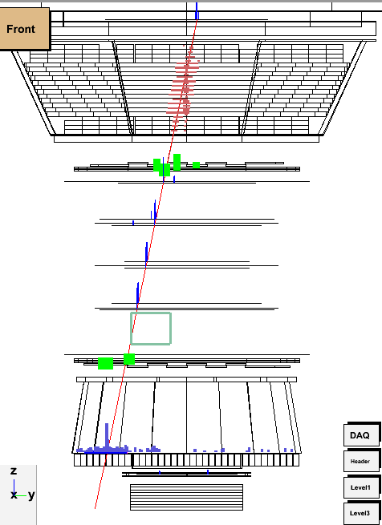
AMS-02.02: Installazione del Layer-Zero (L0)
front view
Z_{TRK_L1}=6.1
Z_{TRD}=6.0
Z₀=9.9
Z₁=5.3
Z_{TRK_IN}=4.8
Z_{TOF_LOW}=5.2
Z_{RICH}=5.1
28
Accettanza X3
Valutazione della frammentazione

Slide 29
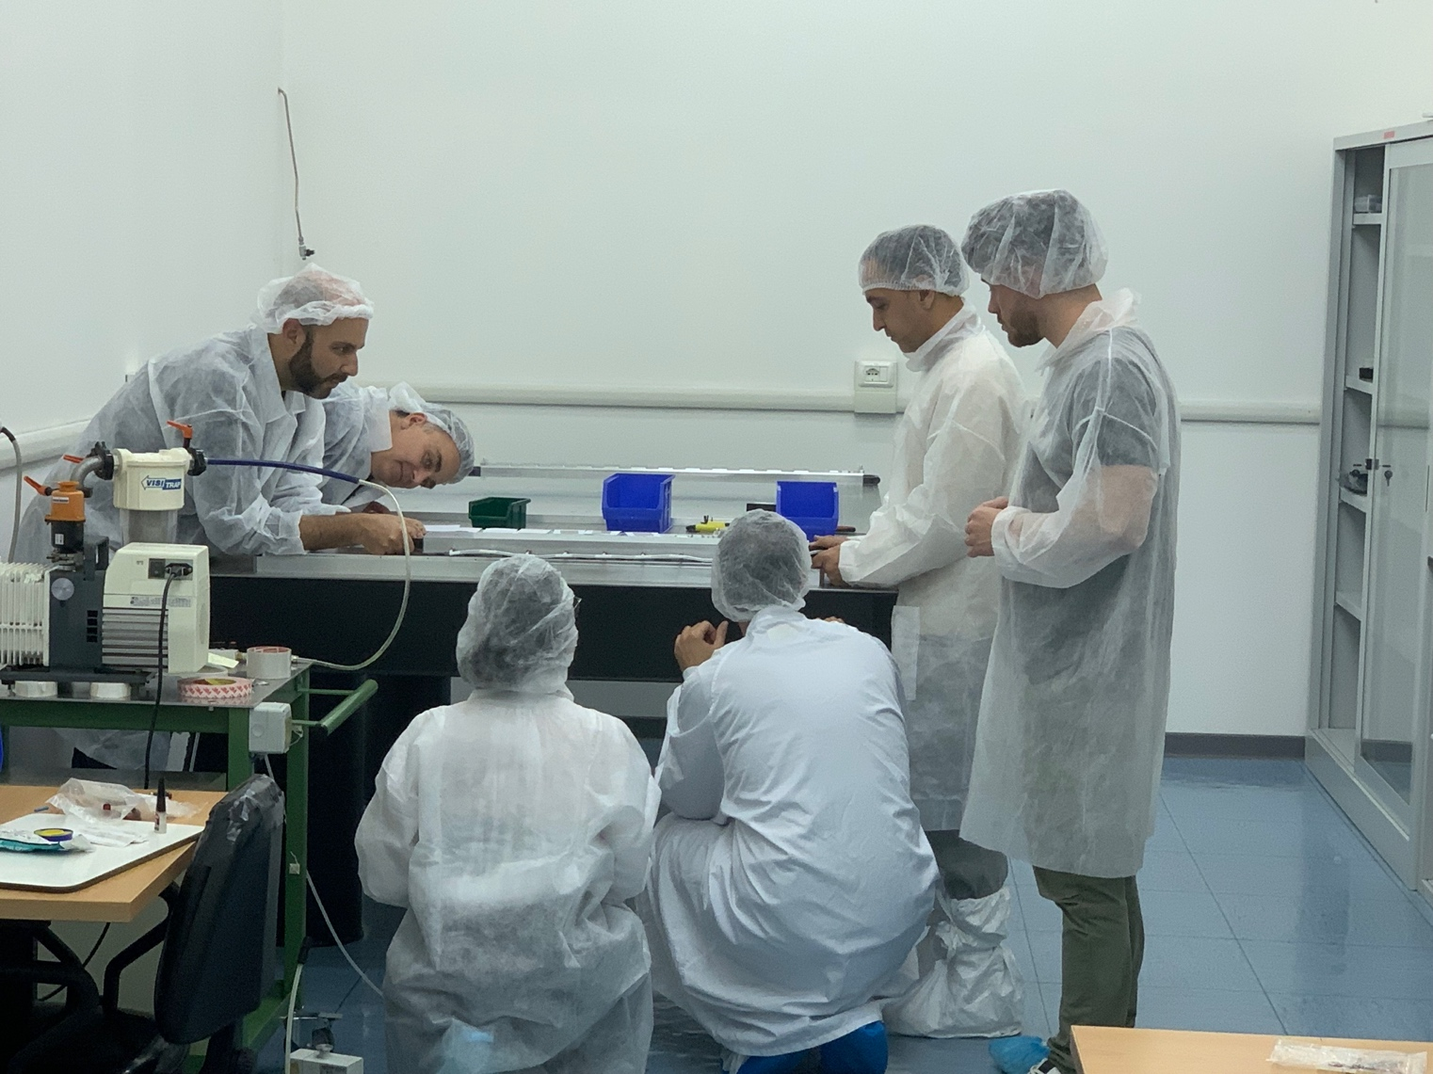
space qualified activity (SERMS, Terni)

Slide 30
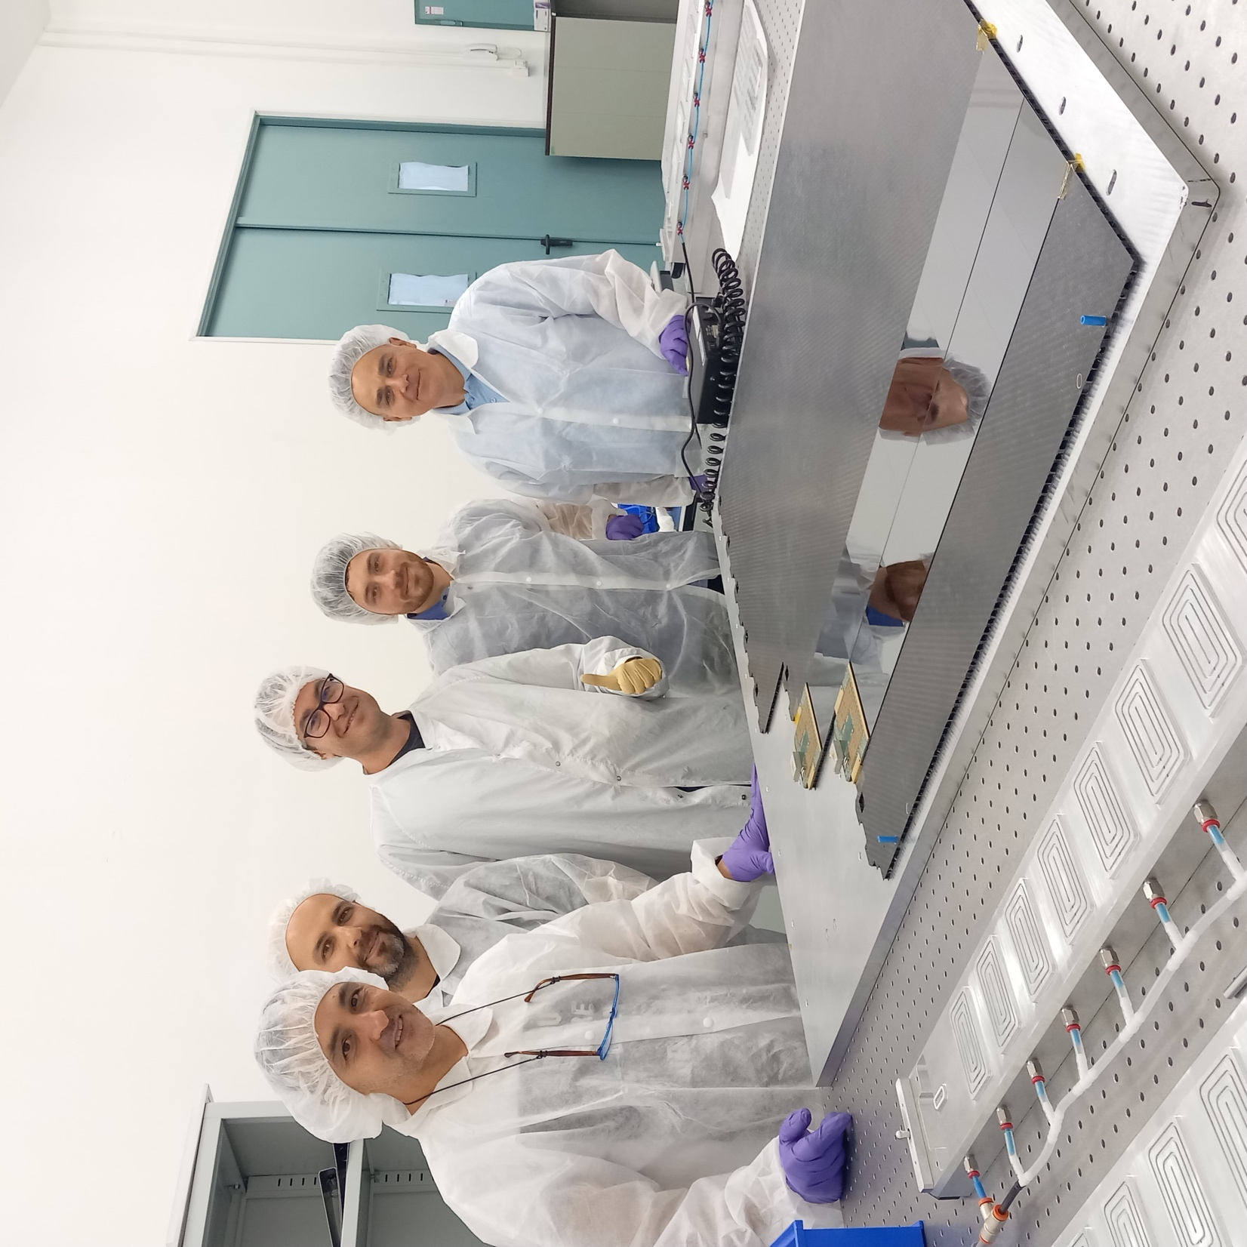
Notes:
due ladders montati su QLCS

Slide 31
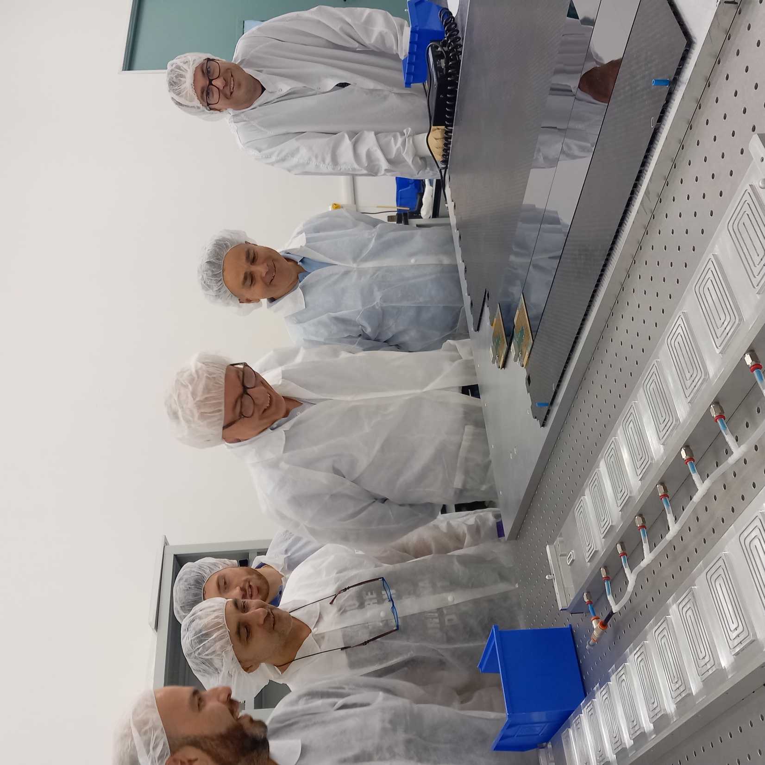

Slide 32
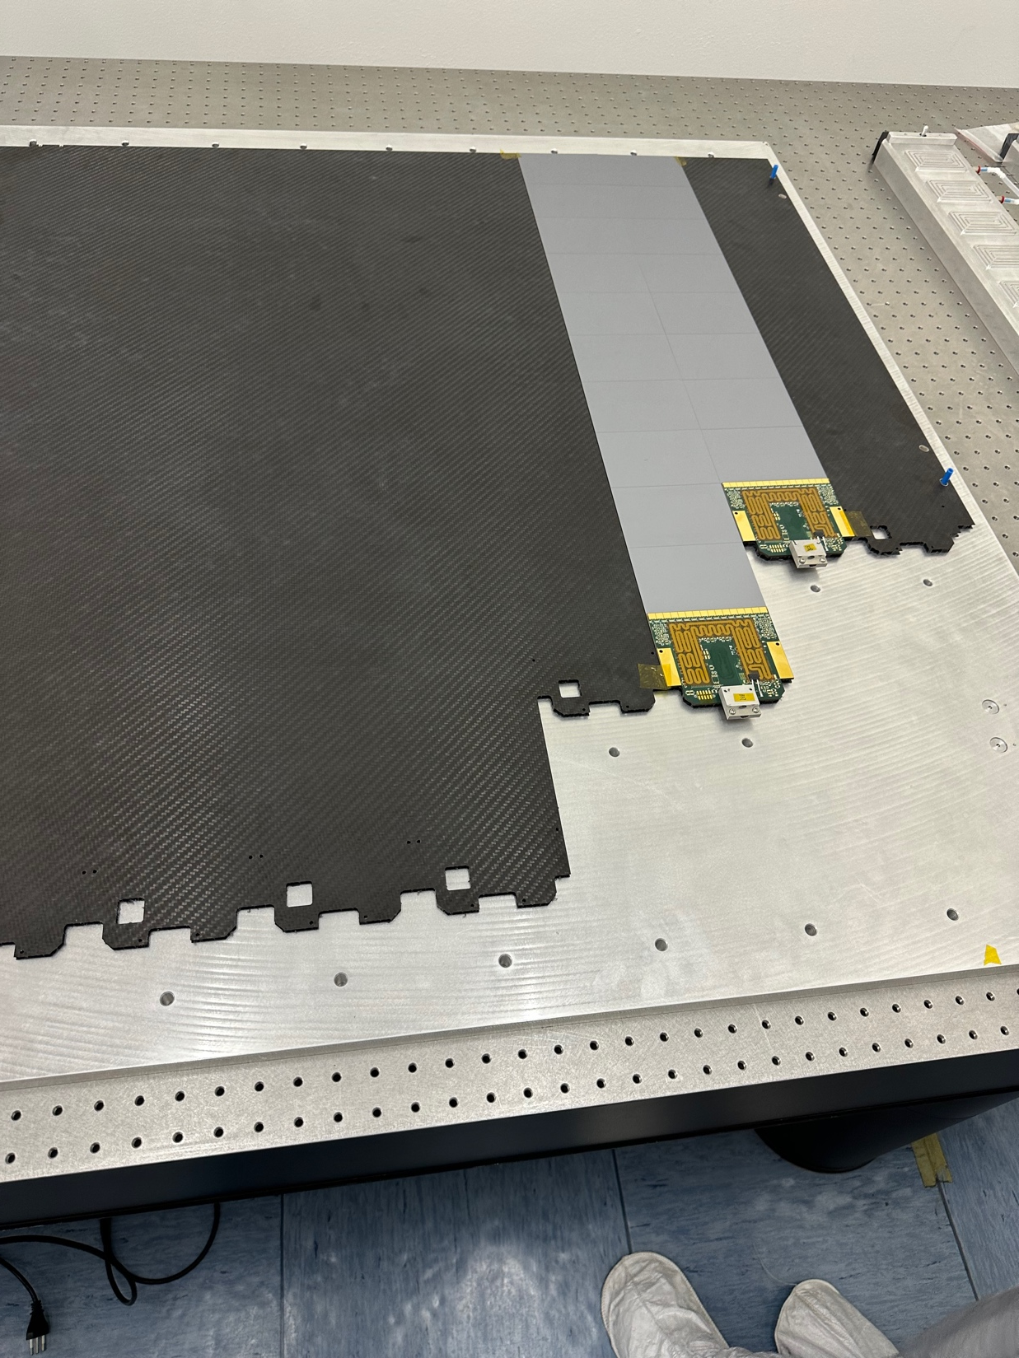
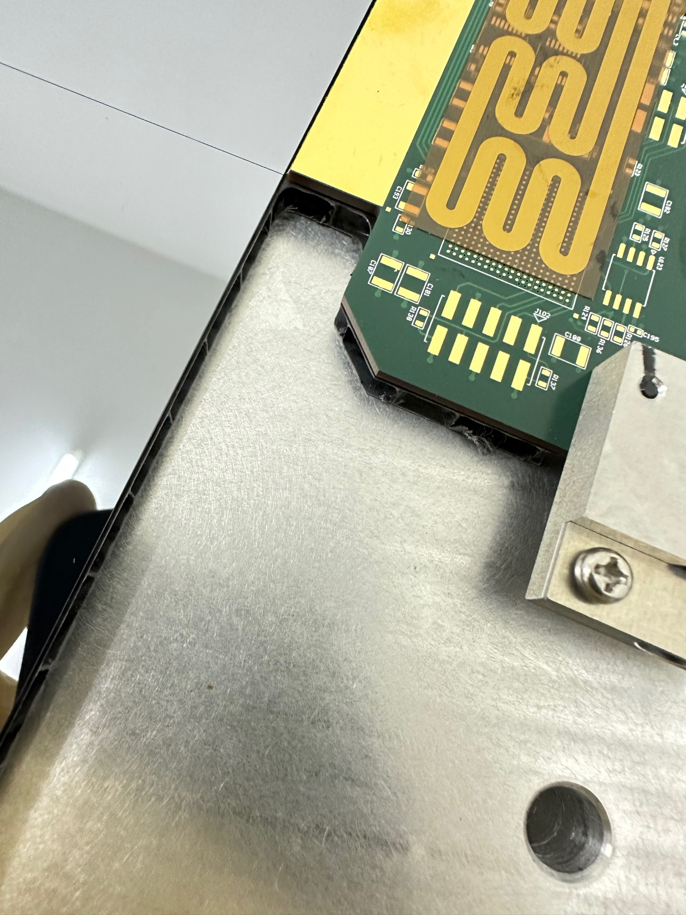

Slide 33
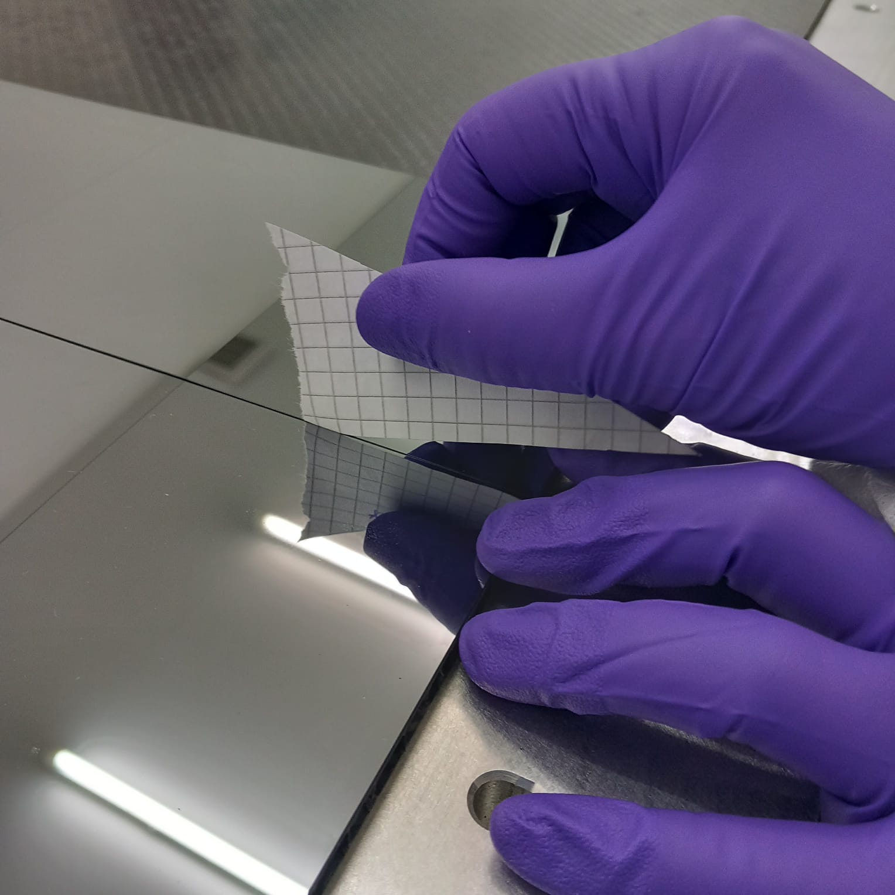
Notes:
critica è la distanza fra ladders: 0.2 mm (poco piu di un foglio di carta)

